Slide 1
Новые технологии в создании открыток
Приготовил: воспитатель старшей разновозрастной группы Данилова О. Г.
НР МОБУ «Лемпинская СОШ»
2020-2021 уч. г.

Slide 2
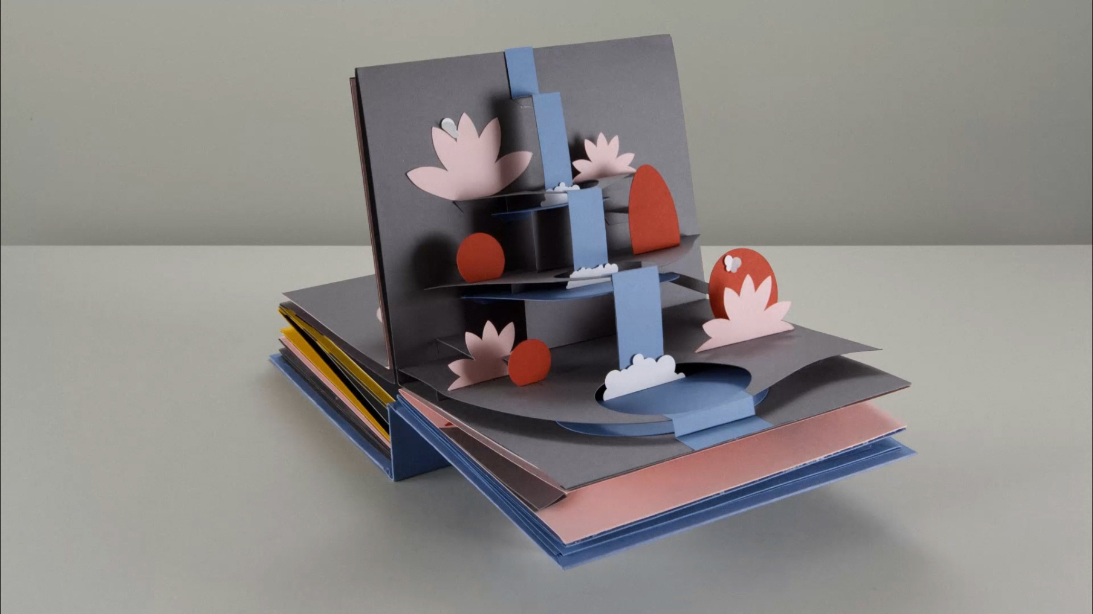
Объёмные

Slide 3
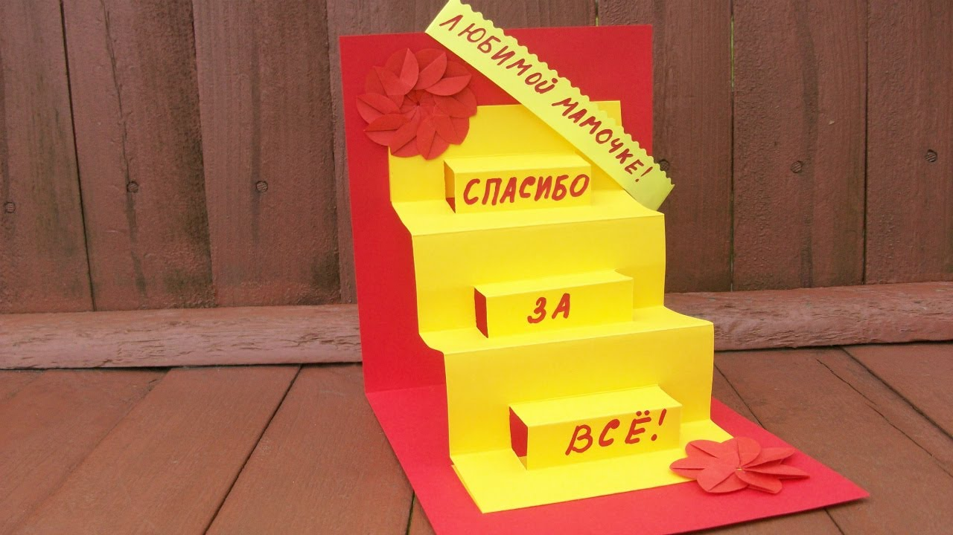
Такие открытки ещё называют открытки-сюрпризы. Делаются легко детьми 6-ти лет, также просты в исполнении и для более младших детей.

Slide 4
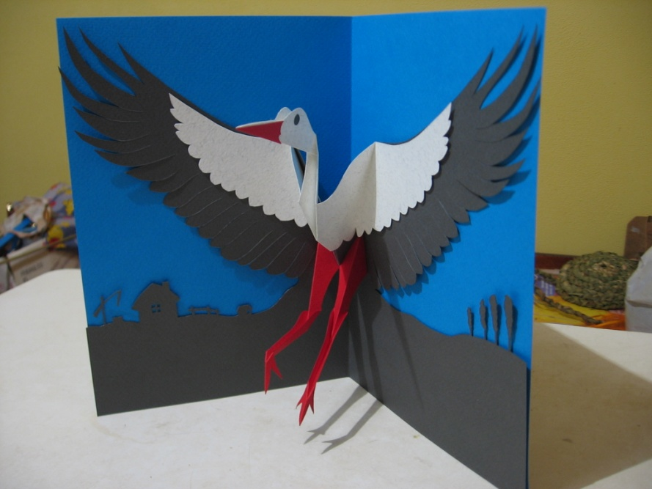
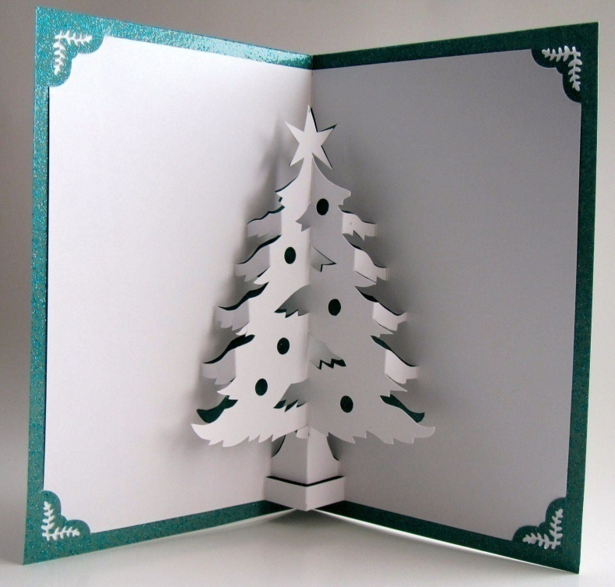
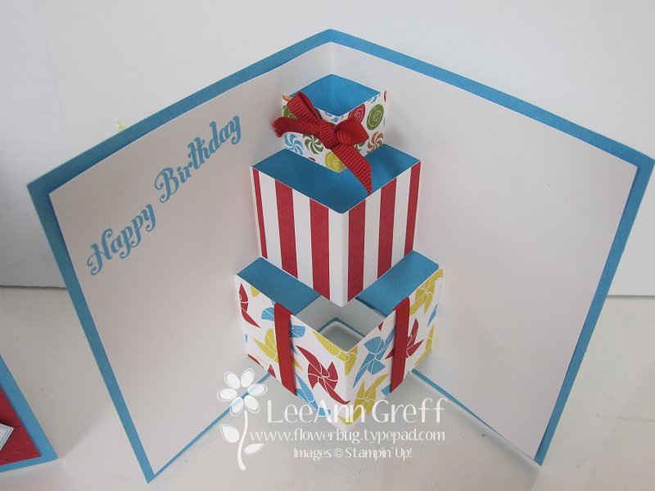

Slide 5
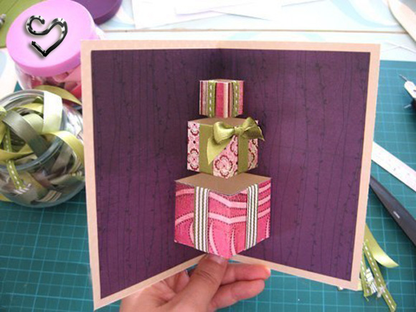
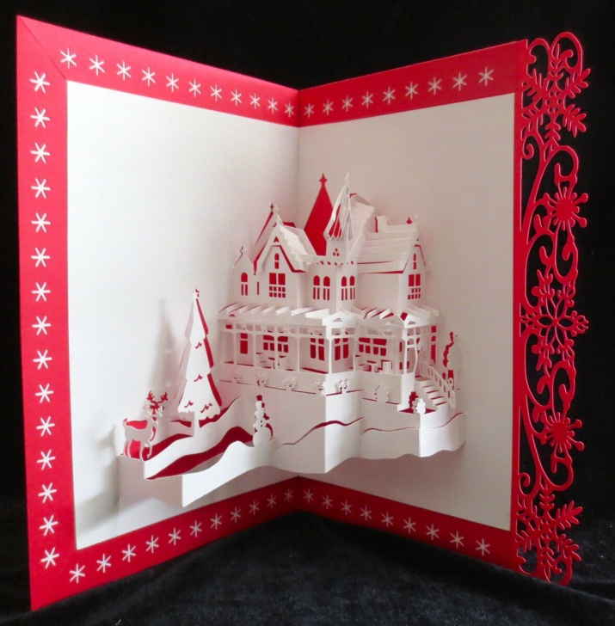
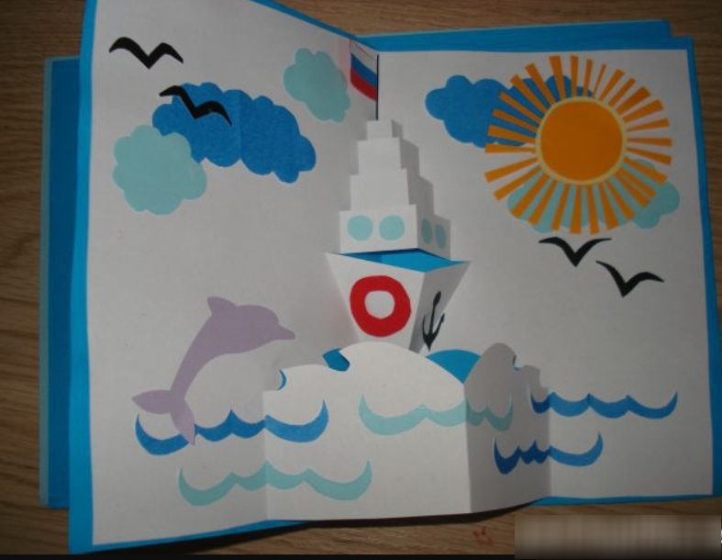

Slide 6
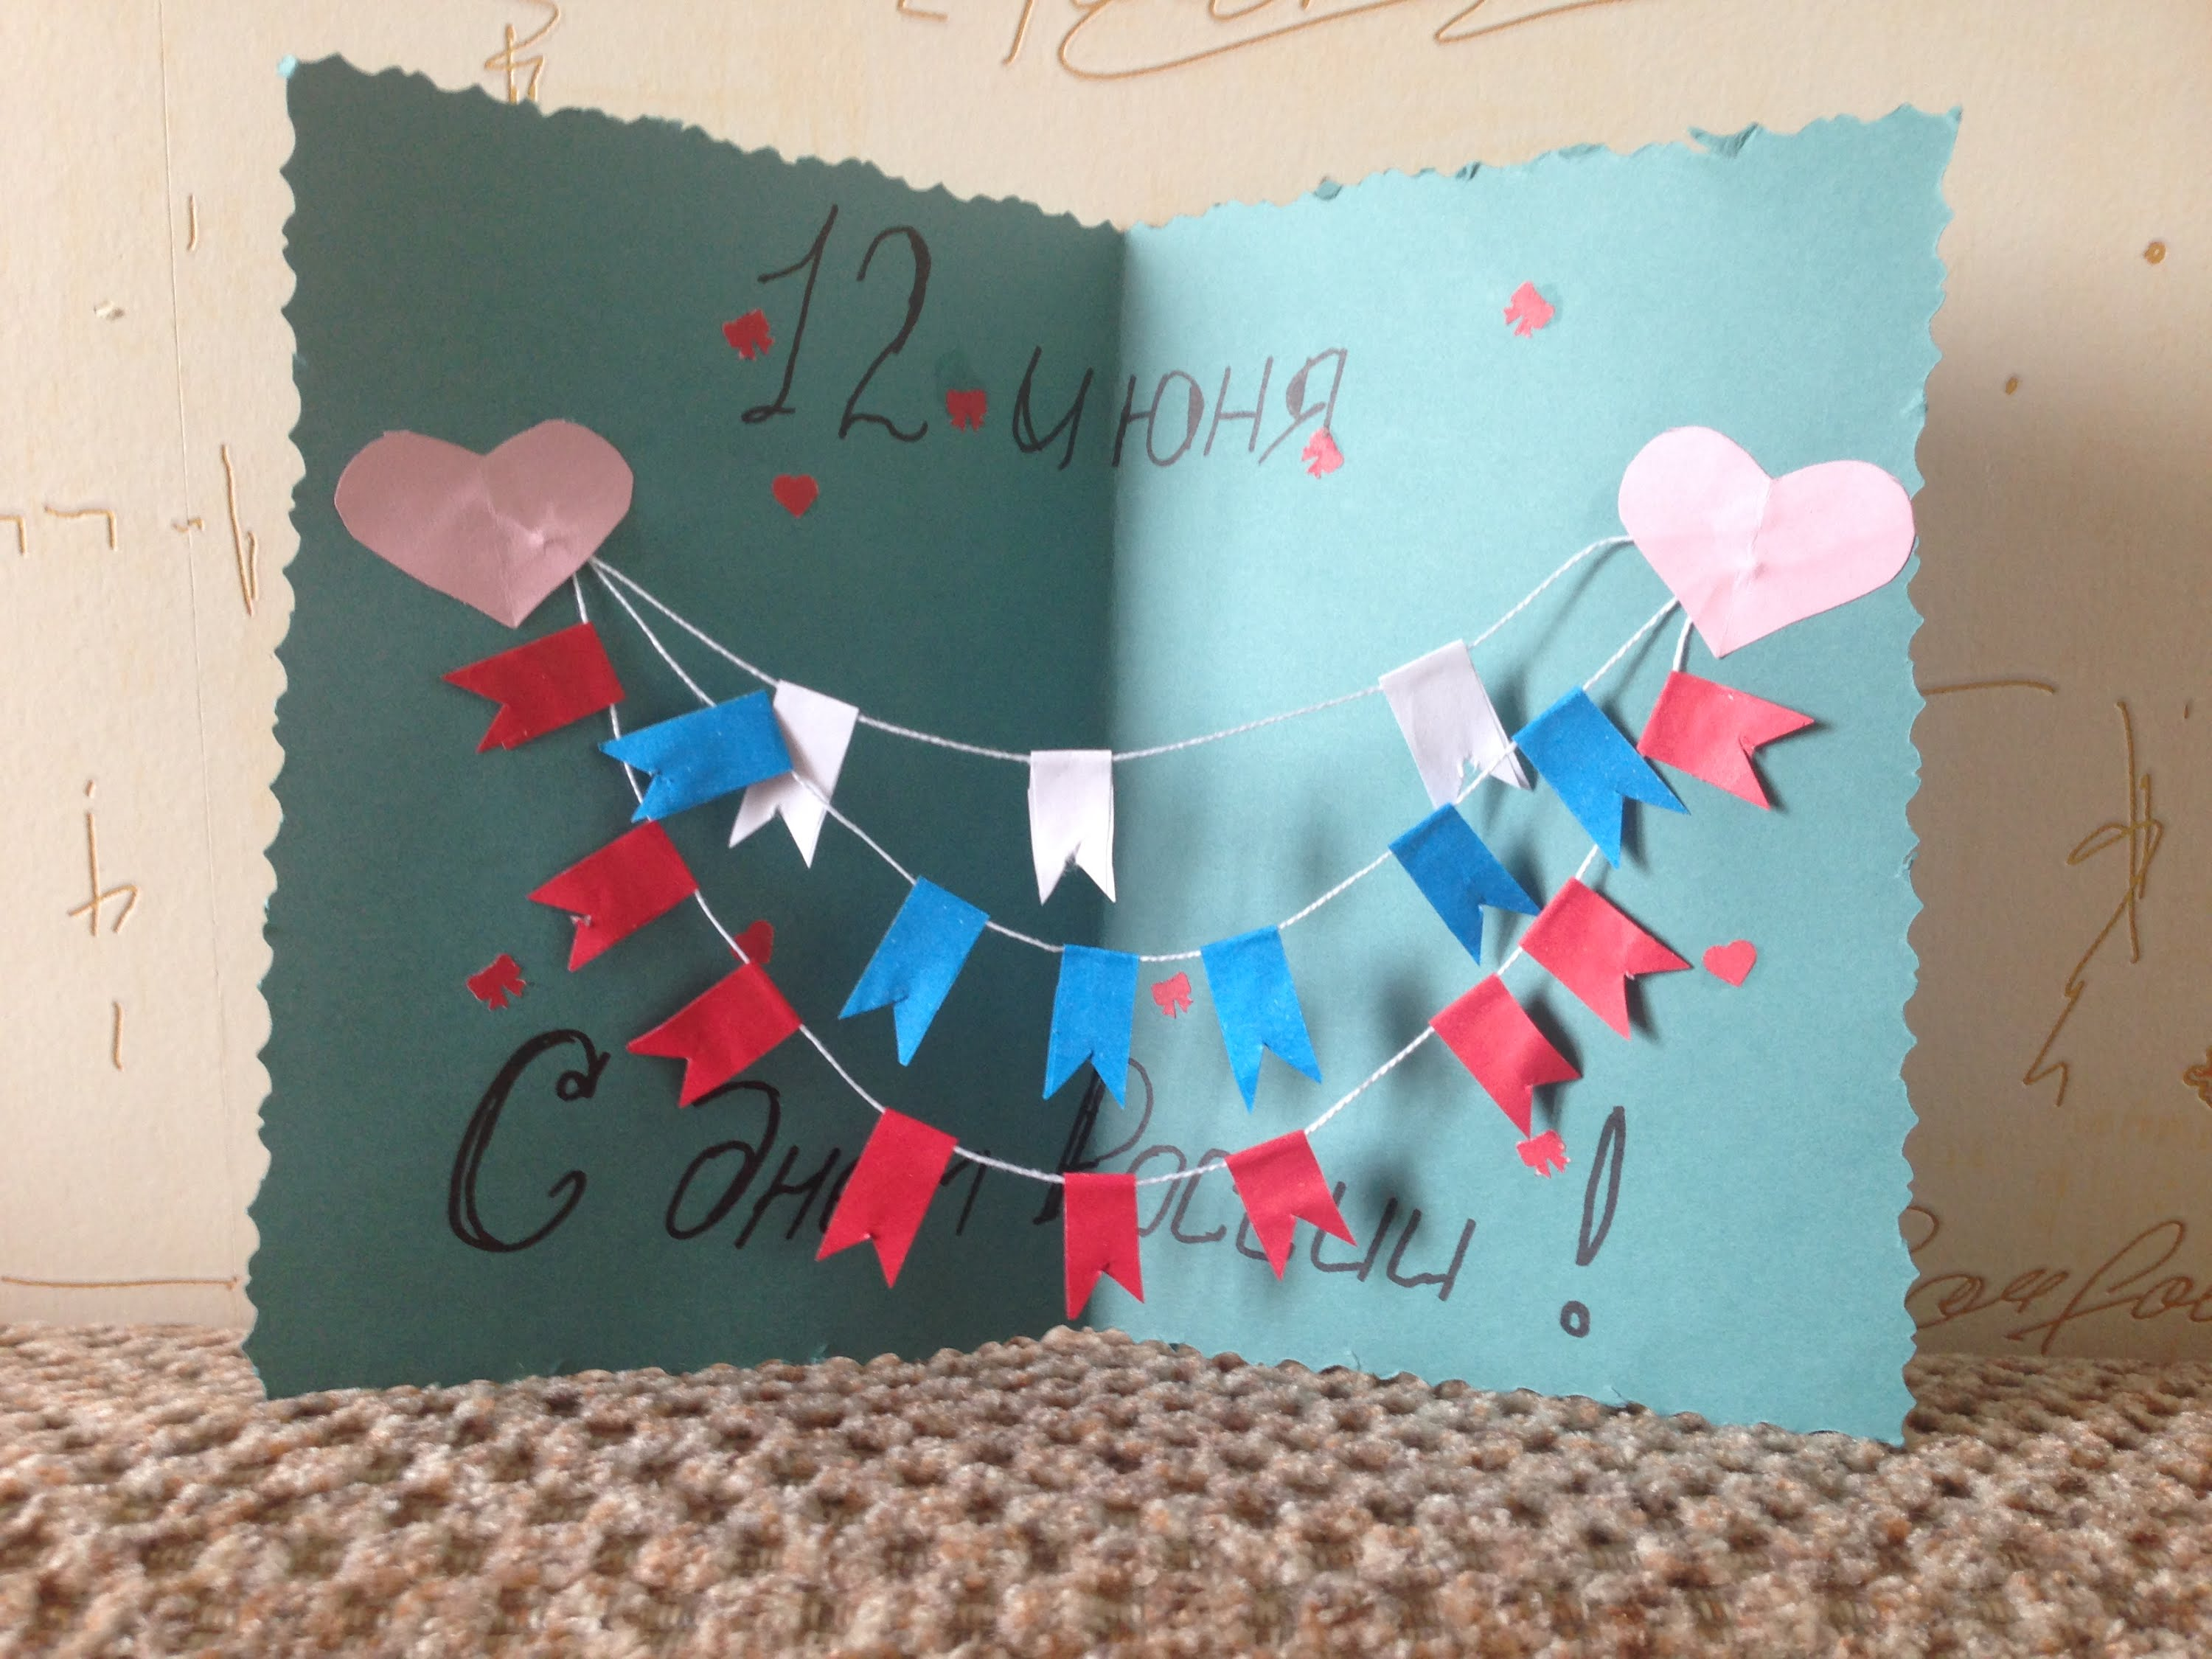
Простая аппликация

Slide 7
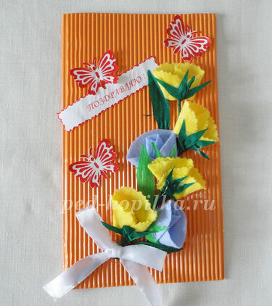
Это, пожалуй, самые лёгкие открытки, их можно выполнять к любому празднику. Они развивают у детей фантазию, гармоничное построение композиции деталей и мелкую моторику.

Slide 8
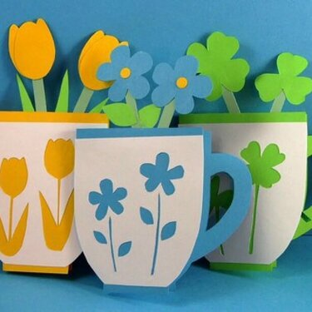
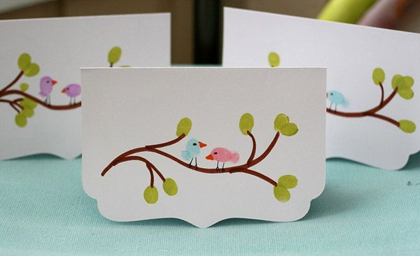

Slide 9
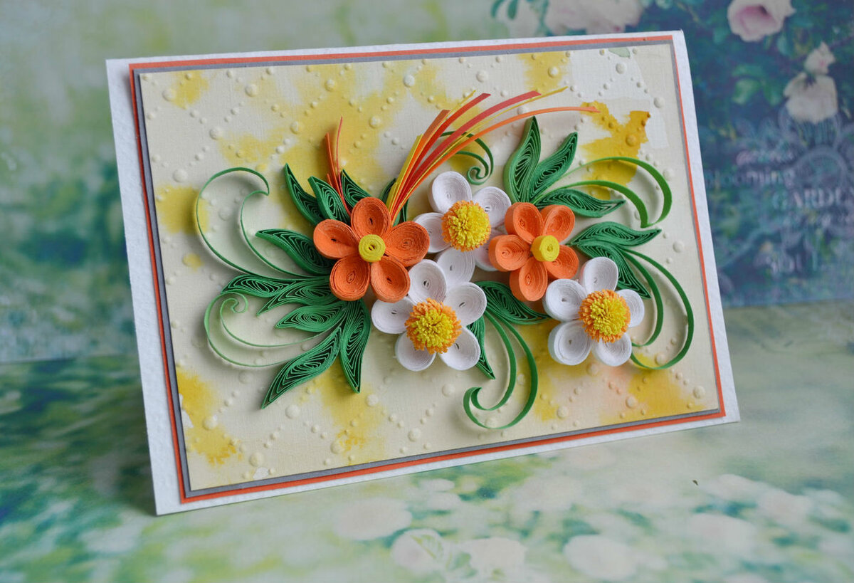
Квиллинг

Slide 10
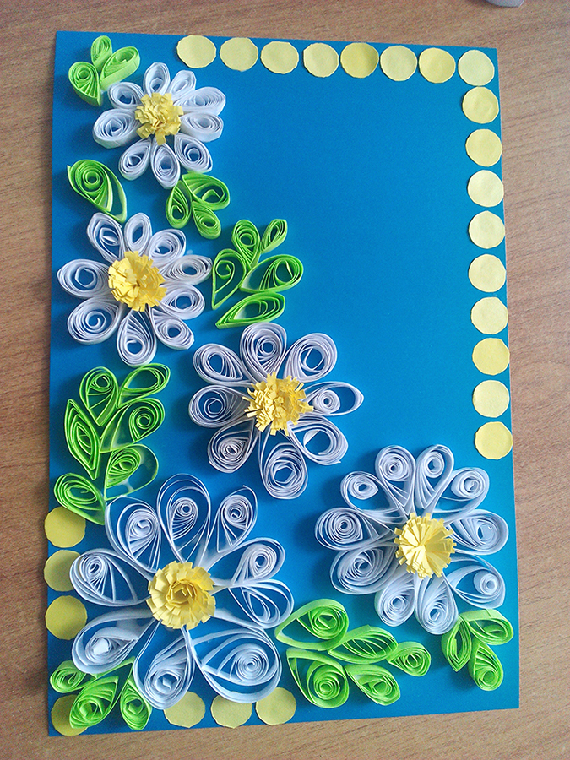
Техника квиллинг выполняется специально нарезанной бумагой в виде полосок шириной 0.5 см.Эти полоски закручивают спиралью и выкладывают из них требуемую картинку.

Slide 11
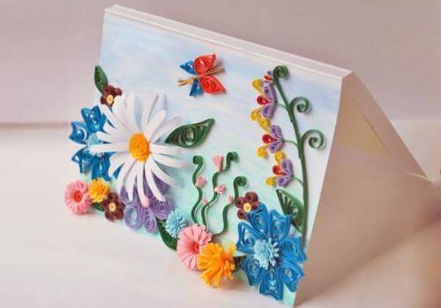
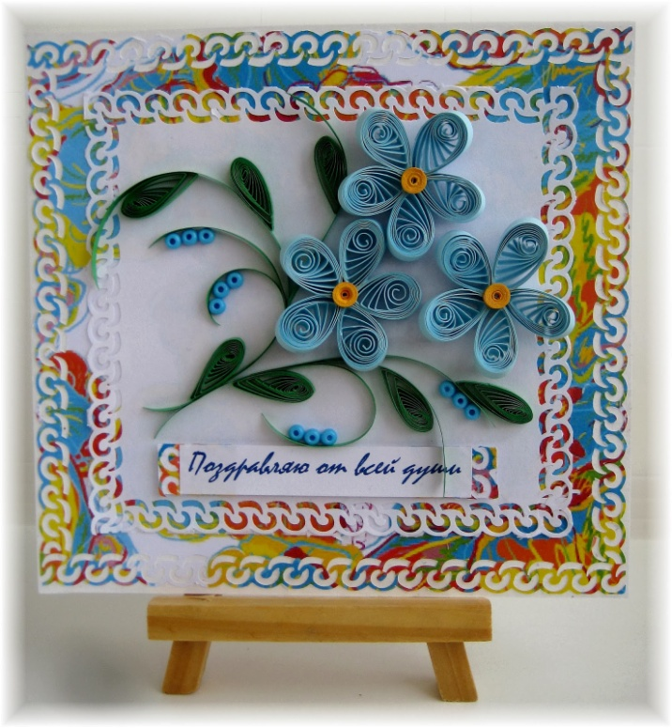
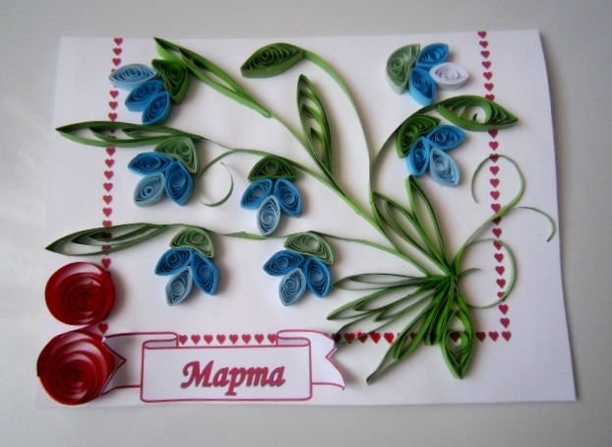

Slide 12
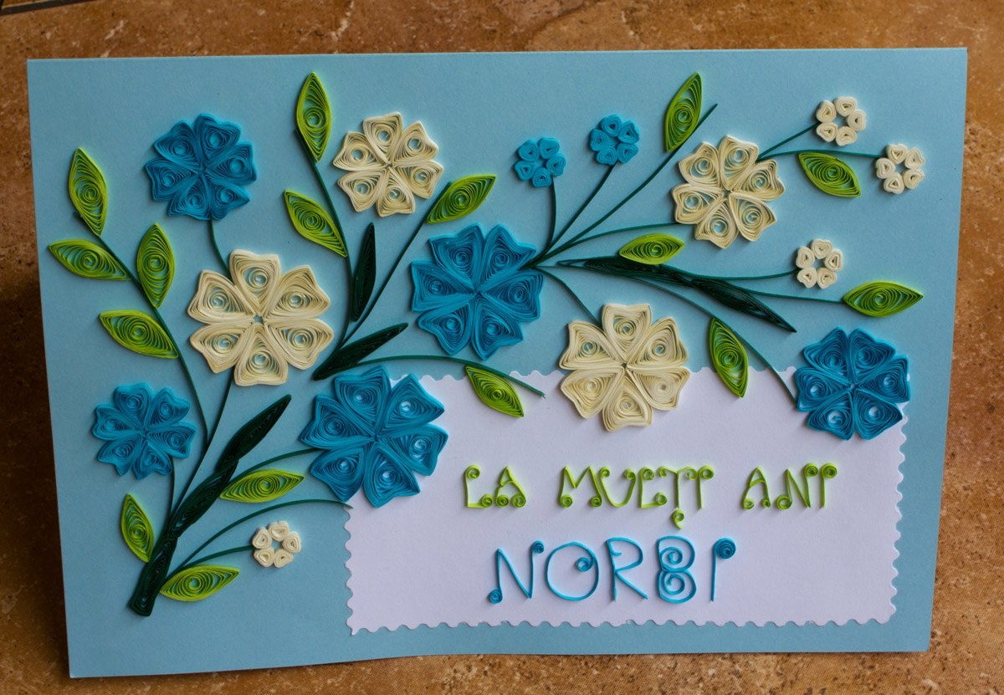
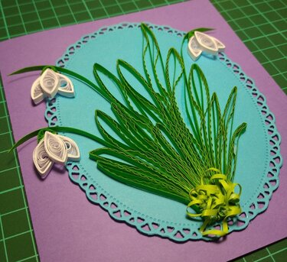

Slide 13
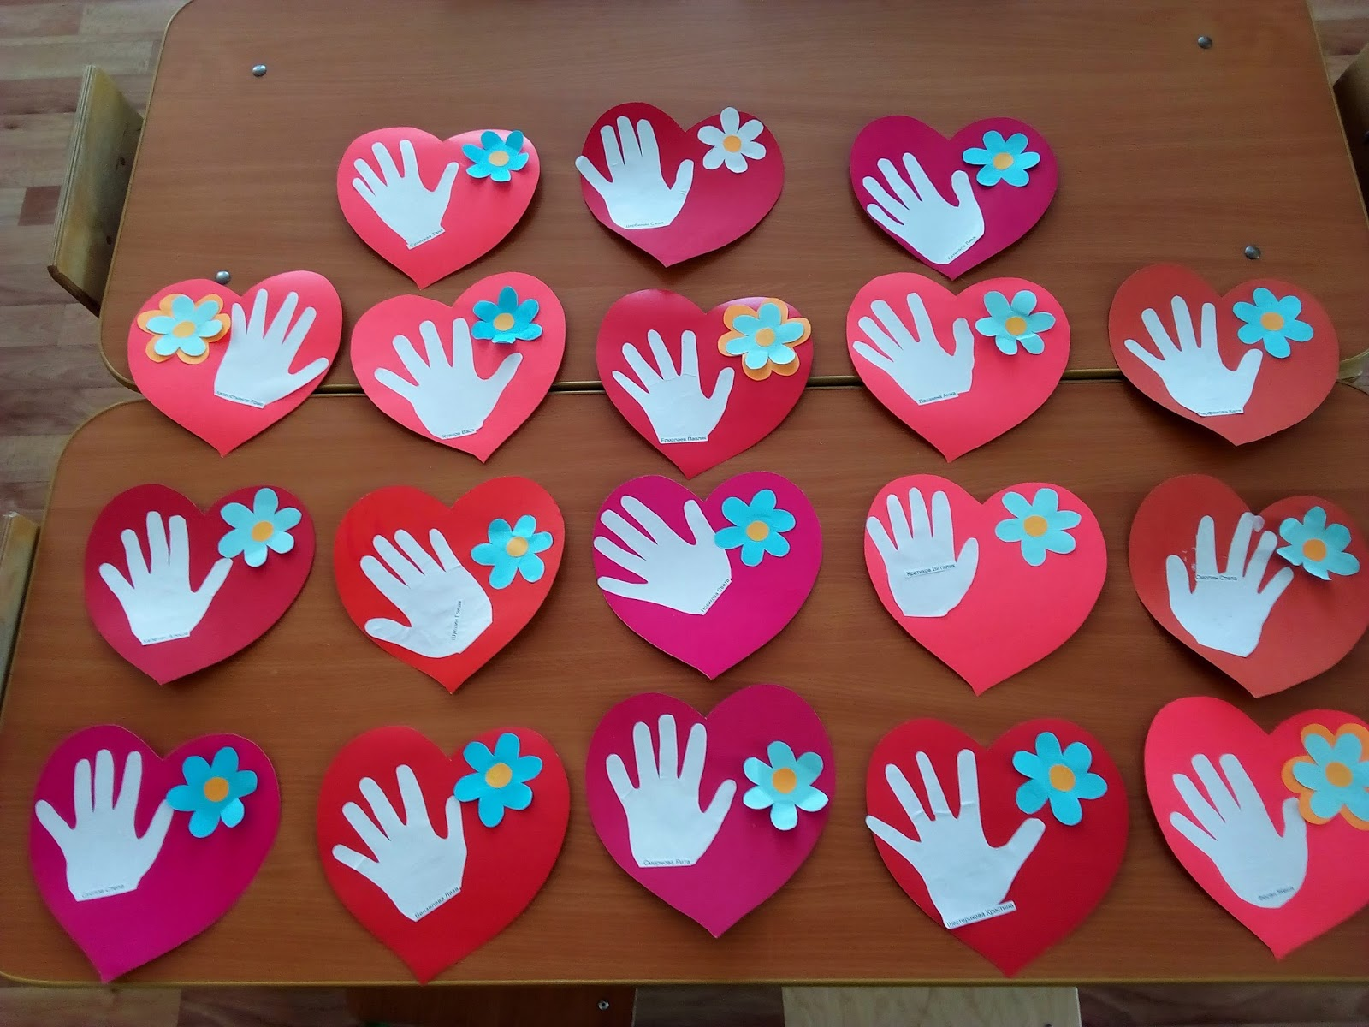
Открытки-ладошки

Slide 14
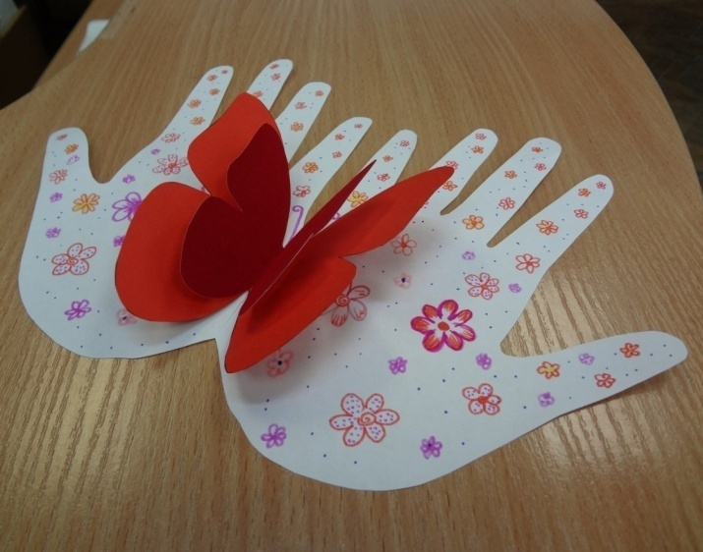
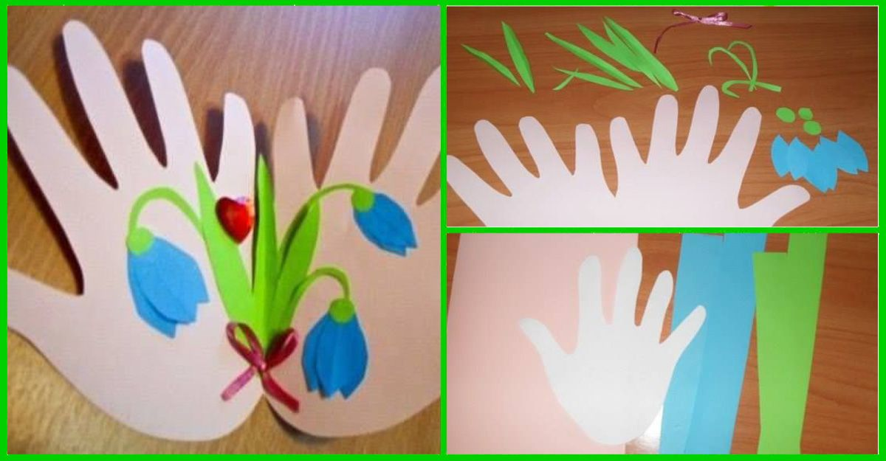
Открытки-ладошки интересны тем, что сама открытка имеет необычный вид- в виде двух прислонённых друг к другу ладошек. Из-за этого появляется множество красивых идей для украшения открыток: внутрь ладоней можно прикладывать цветы, бабочек, сердечки.

Slide 15
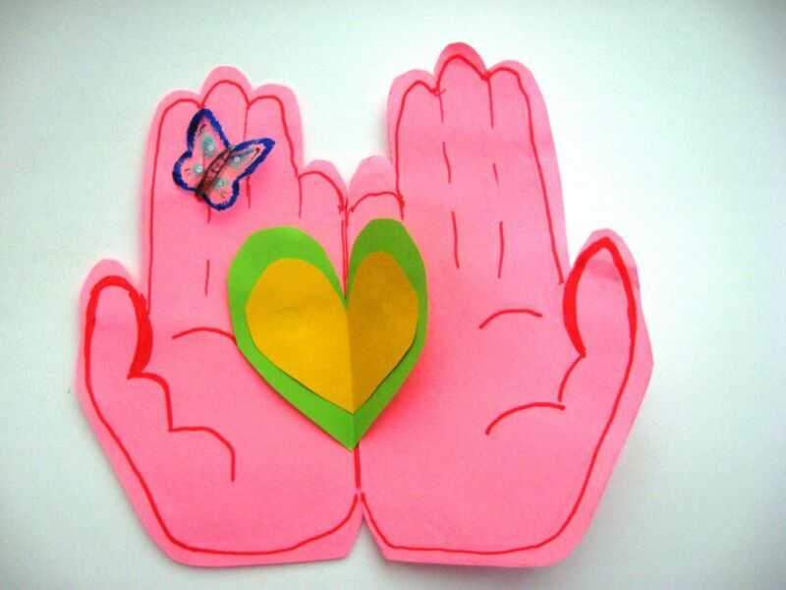

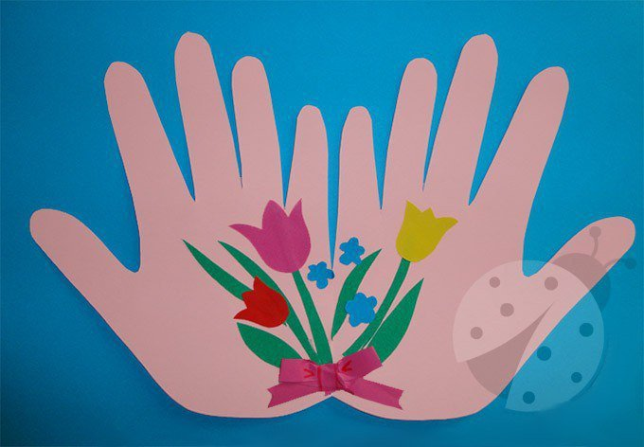
Также ладошки можно делать сложенными, или в виде жестов символических и языковых

Slide 16
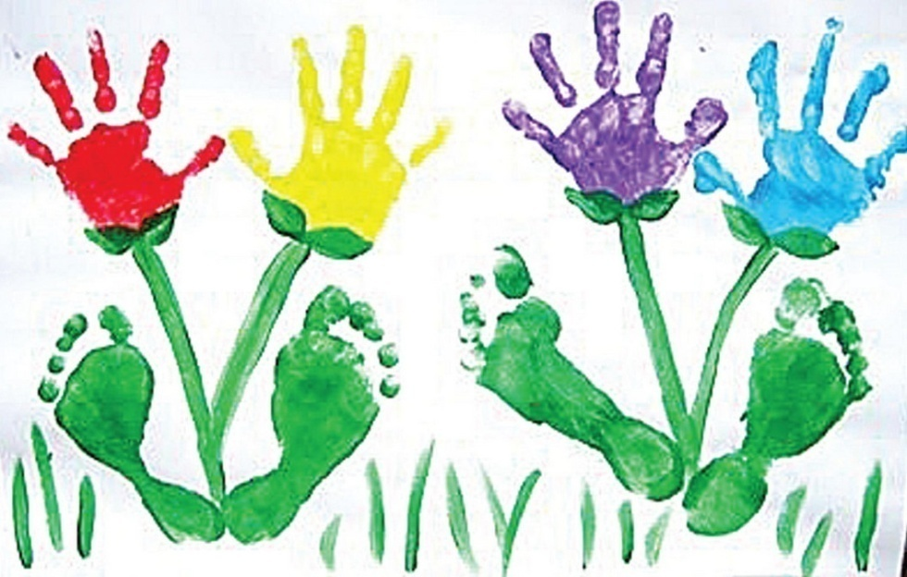
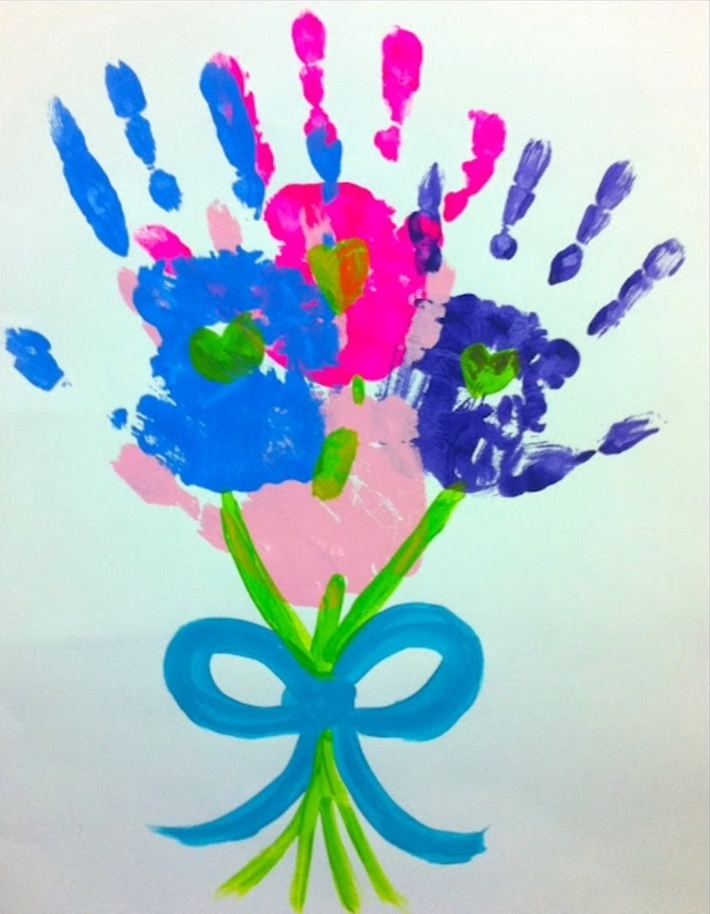
Печатание ладошками

Slide 17
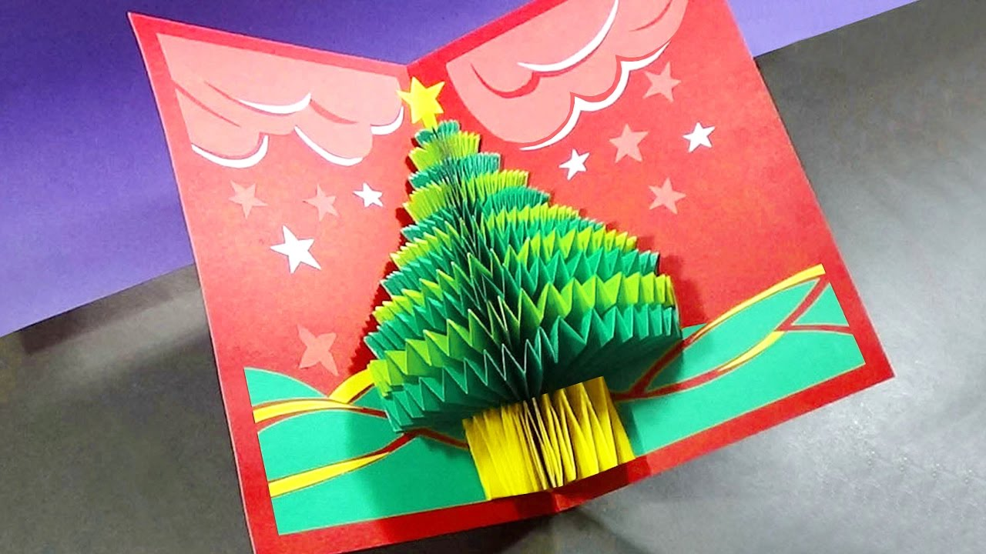
Веерные

Slide 18
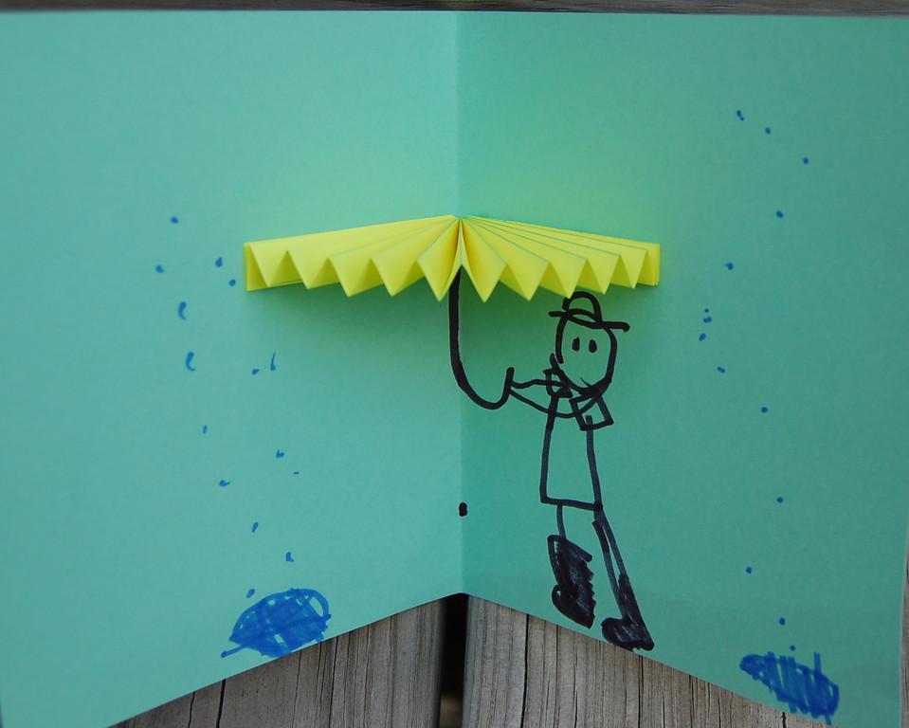
Веерные (или гармошка) смотрятся неплохо, их просто делать, но есть небольшой минус- открытка может не закрыться (скорее она и не будет закрываться), потому что очень плотный слой бумаги получается в процессе изготовления такой открытки. Но зато эффектно смотрится на какой-нибудь полочке для всяких мелочей

Slide 19
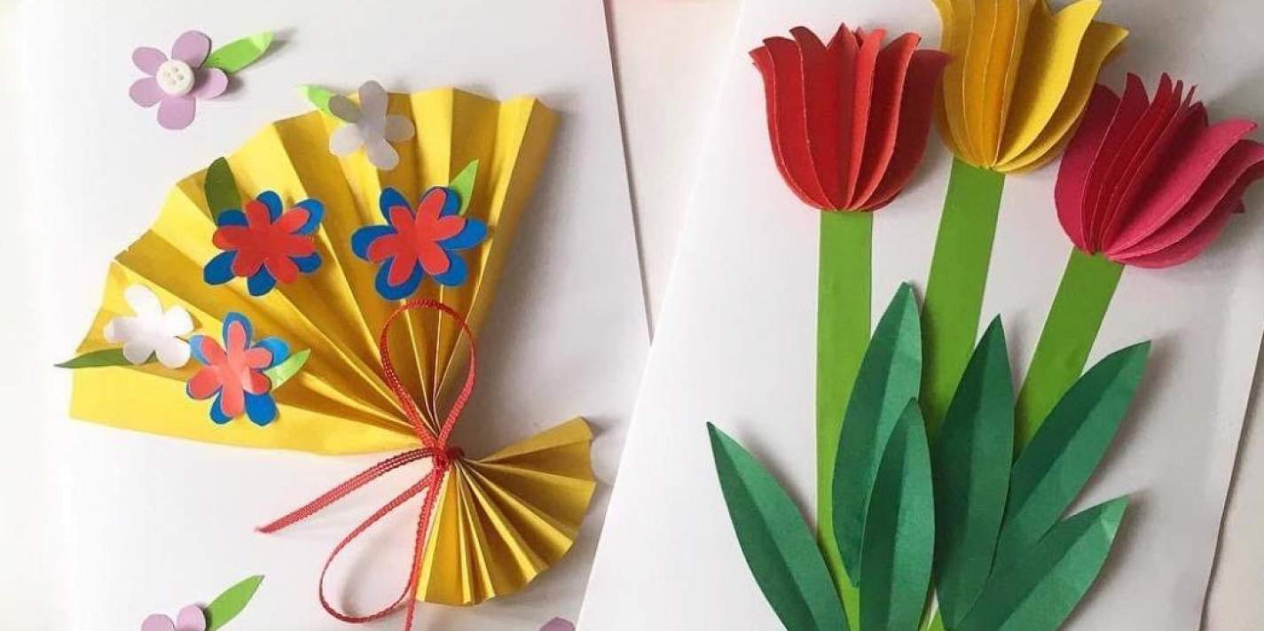
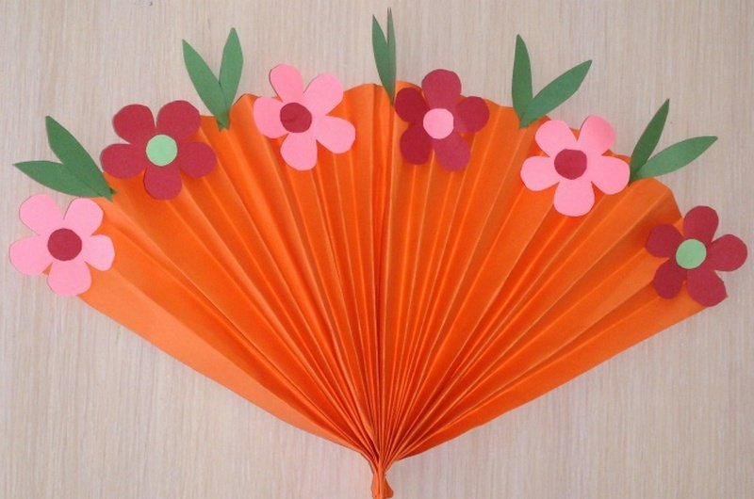
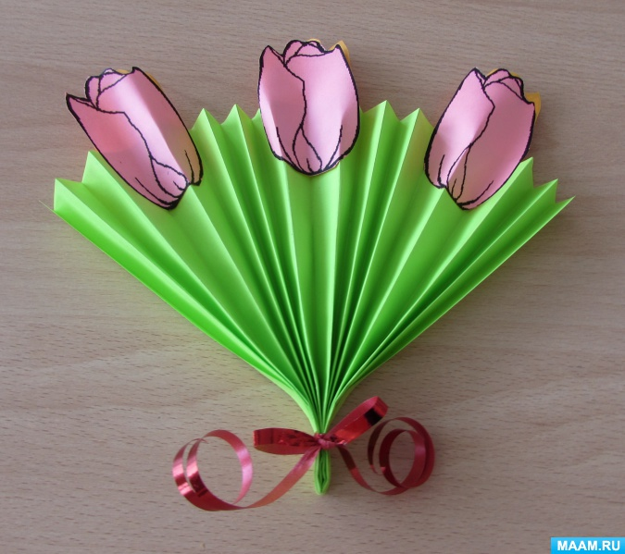
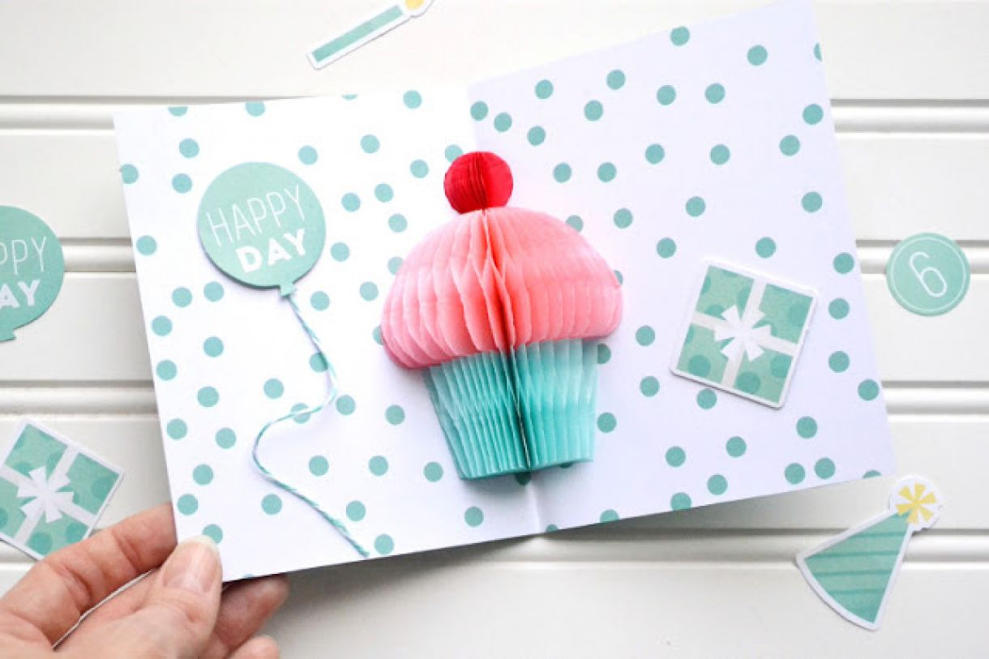

Slide 20
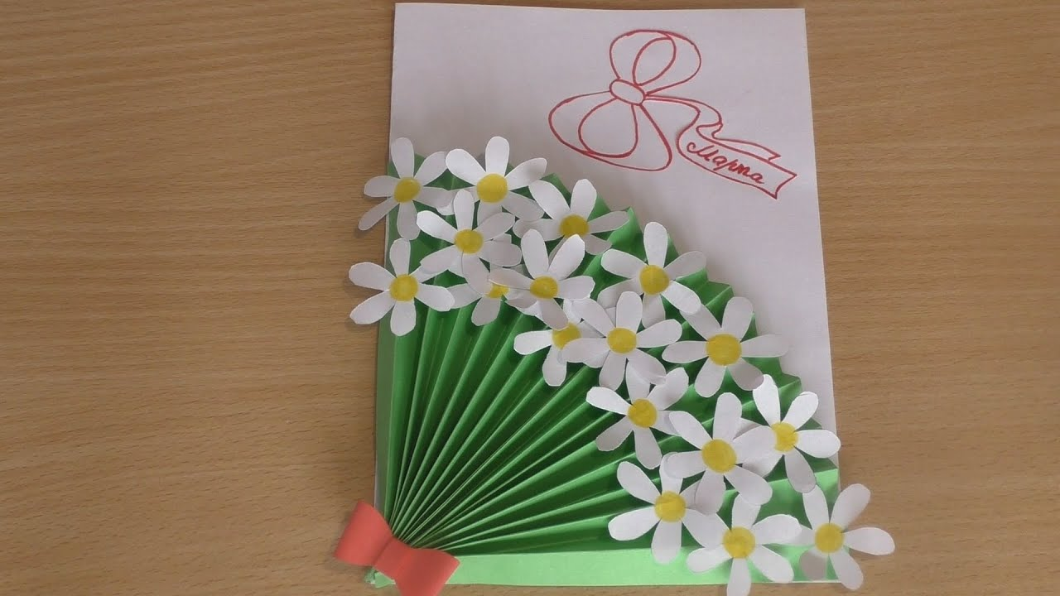

Slide 21
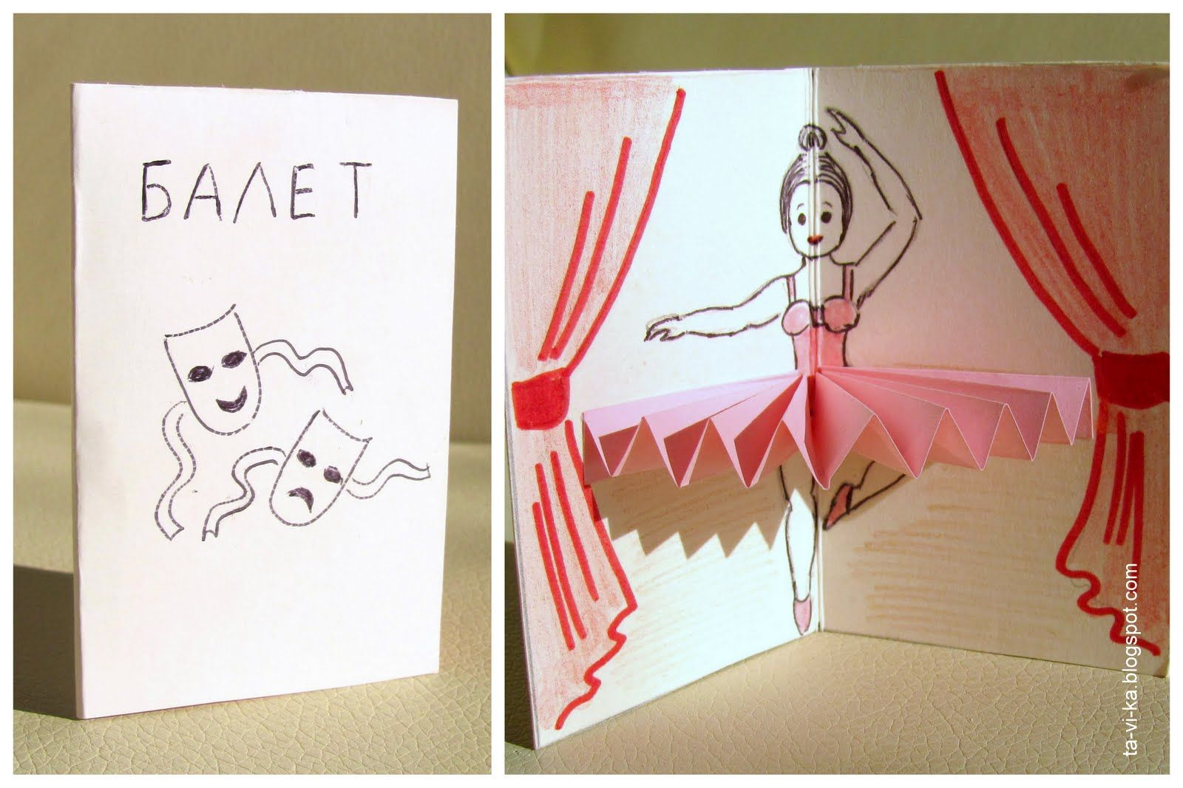
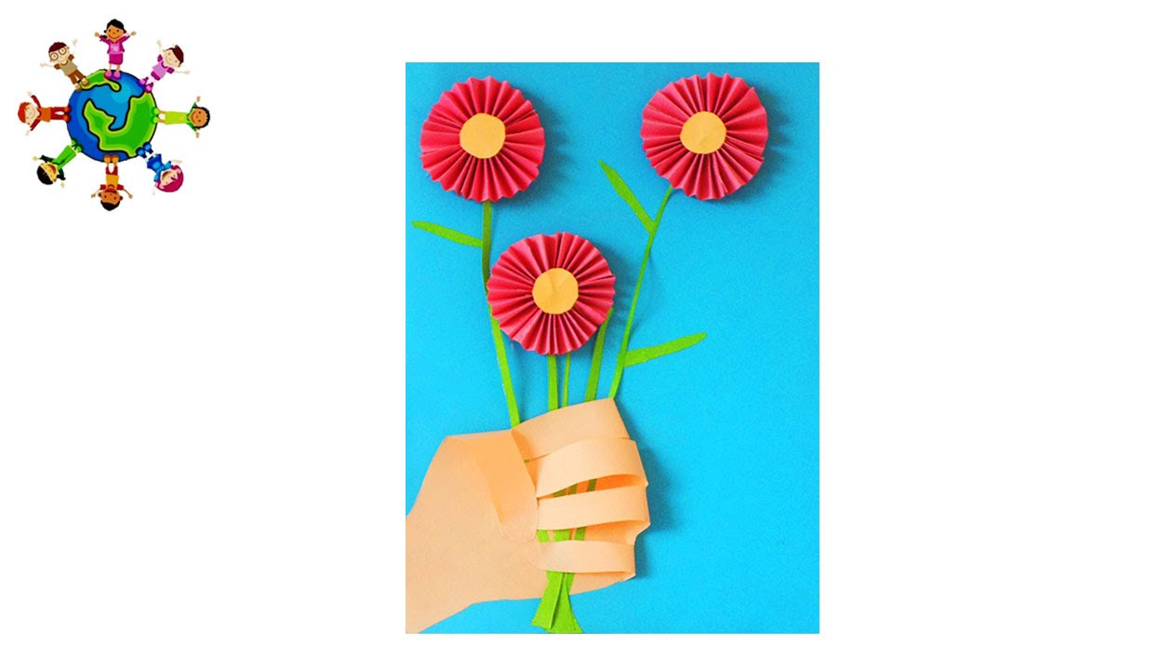

Slide 22
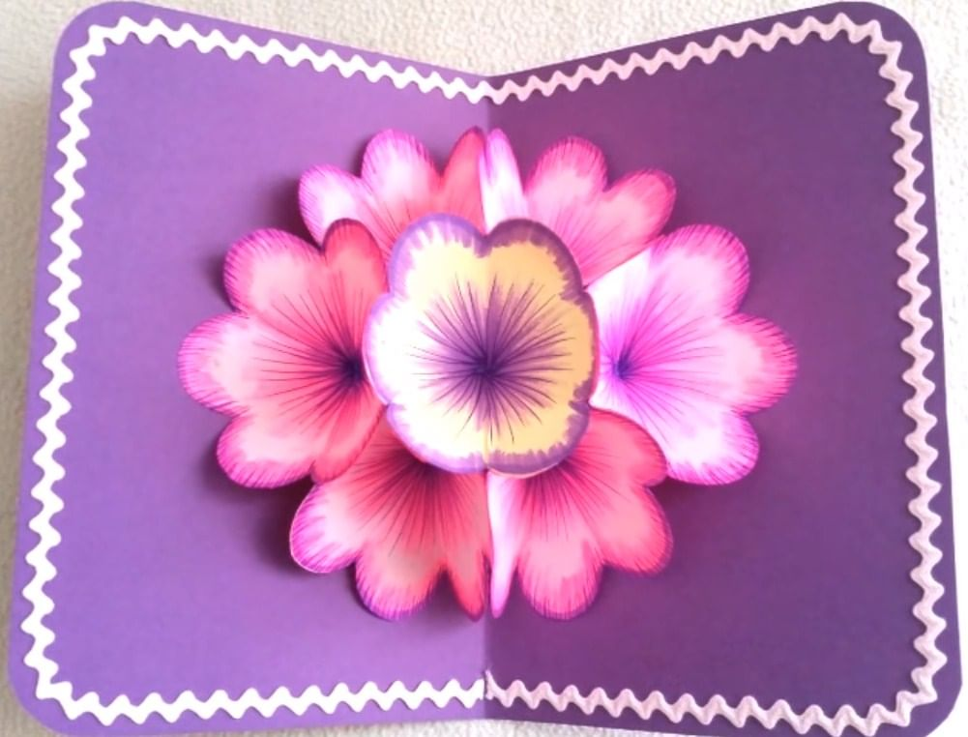
Объёмные
Я выделила отдельно эти открытки, так как они очень красивы на вид и немного отличаются от простых объёмных открыток. Делаются так: по специальной разметке обводится и вырезается развёрстка цветка, потом складывается как конус, и приклеивается к открытке. Следующие цветочки клеятся на боковую поверхность лепестков соседнего цветочка, и так далее.

Slide 23
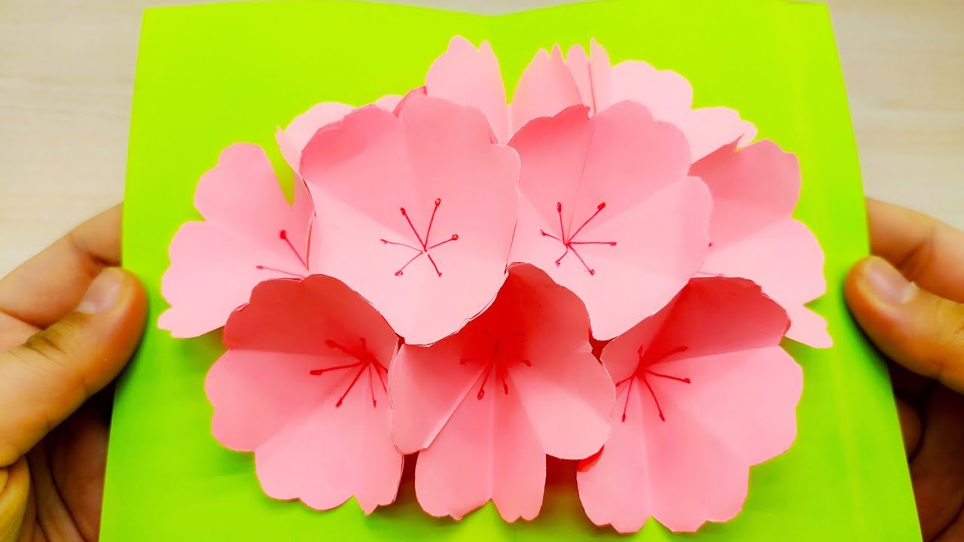
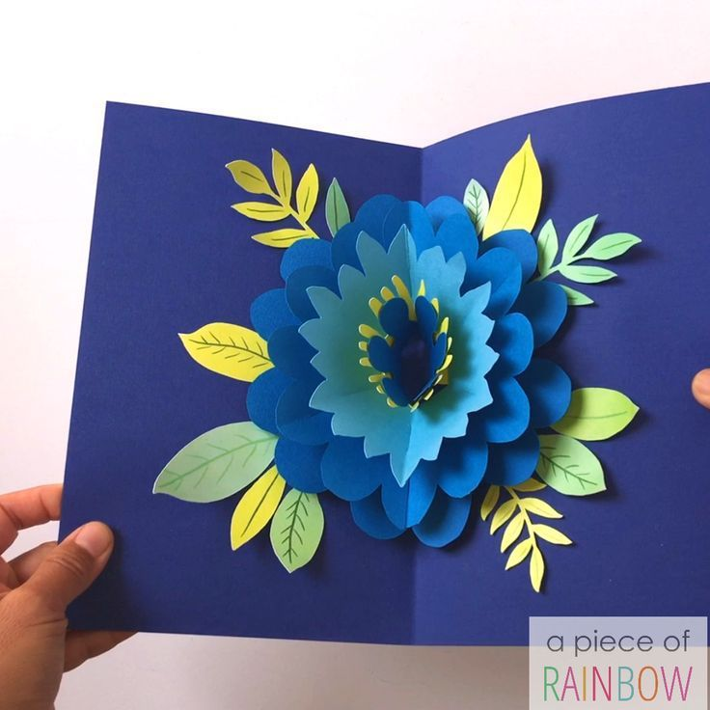
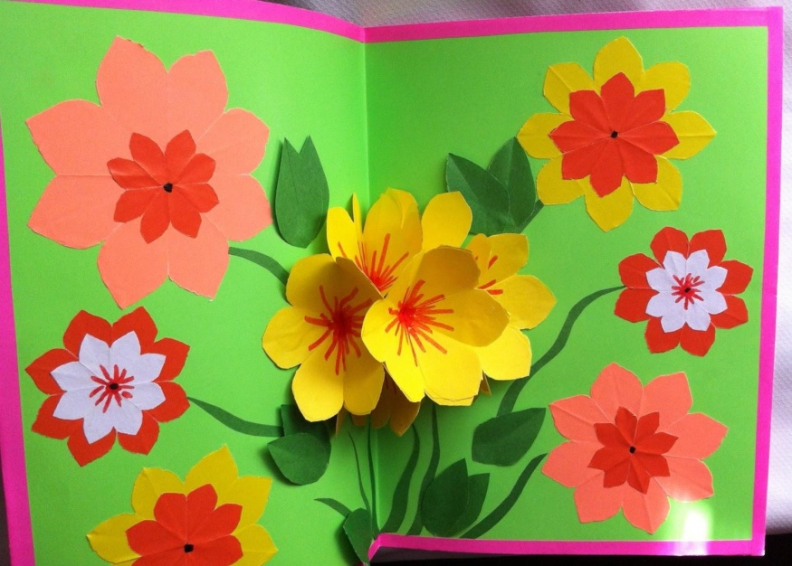

Slide 24
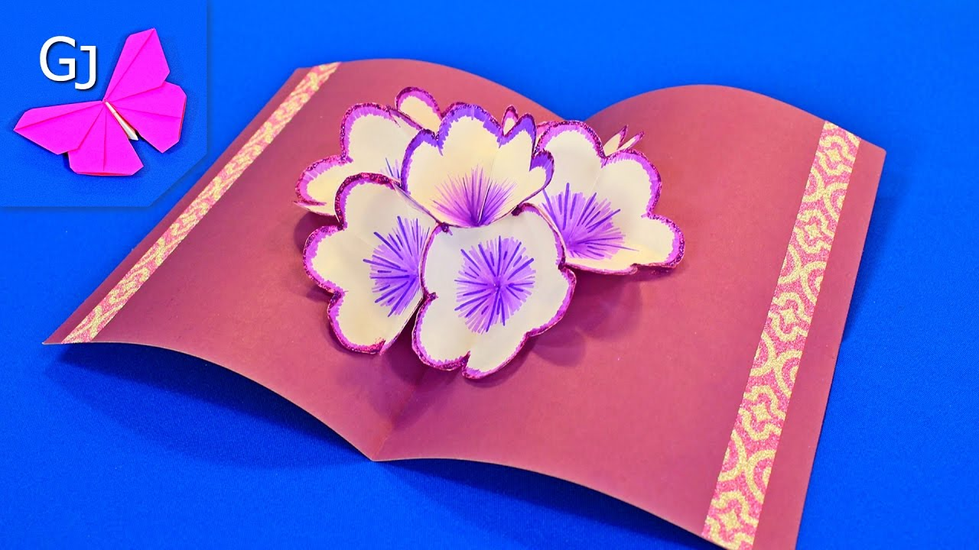
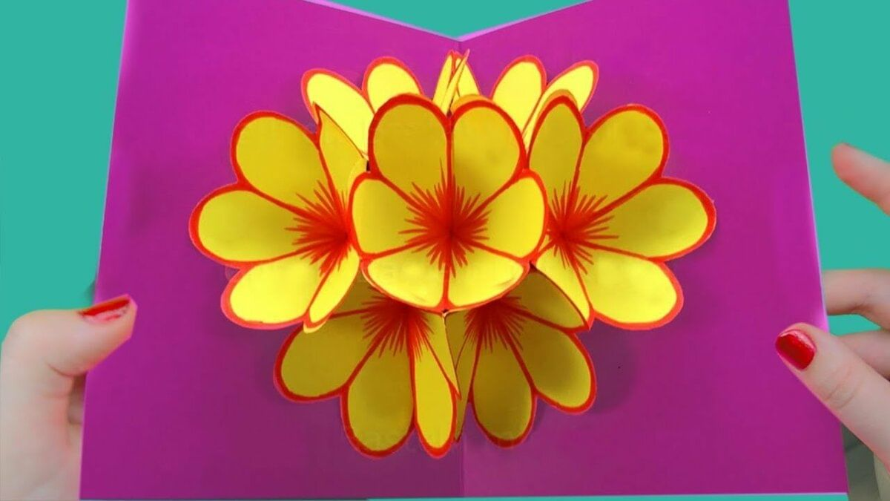

Slide 25
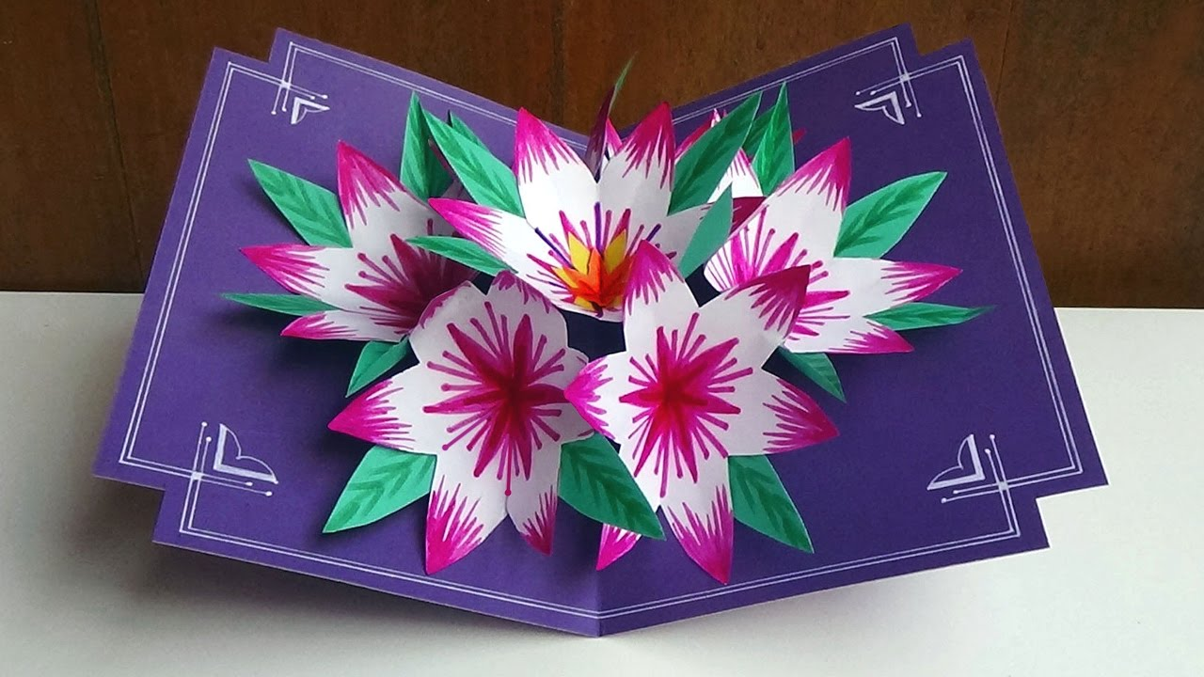

Slide 26
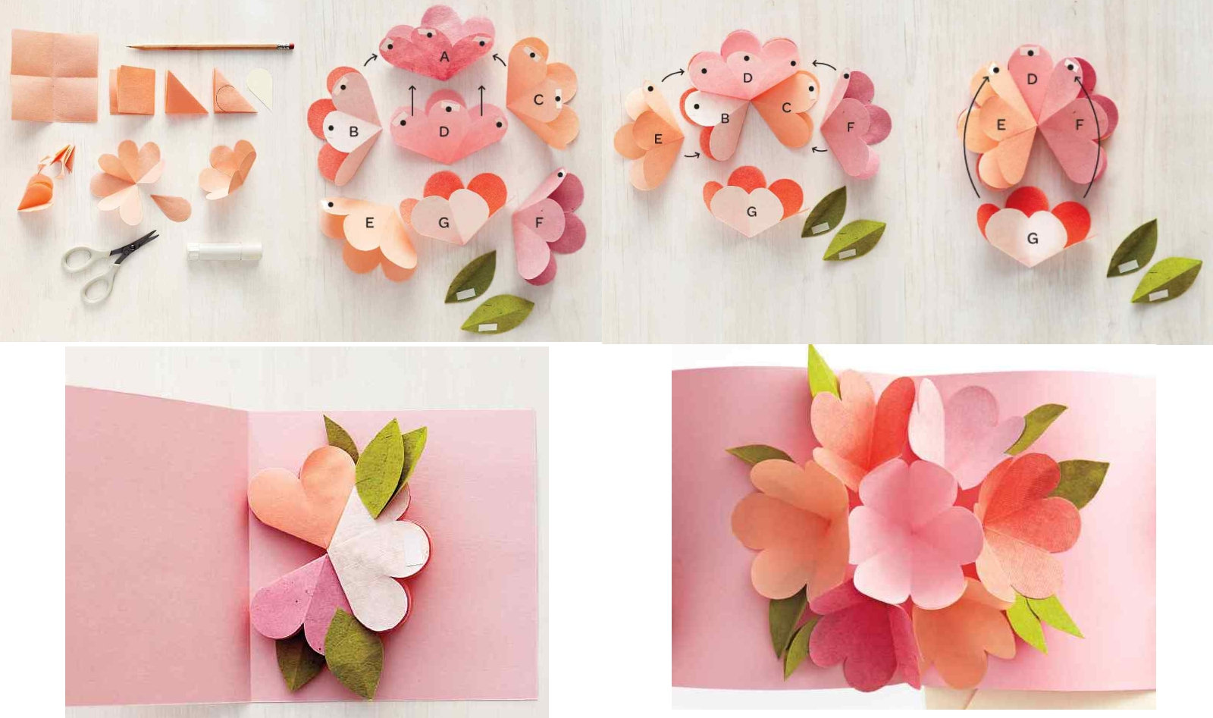

Slide 27
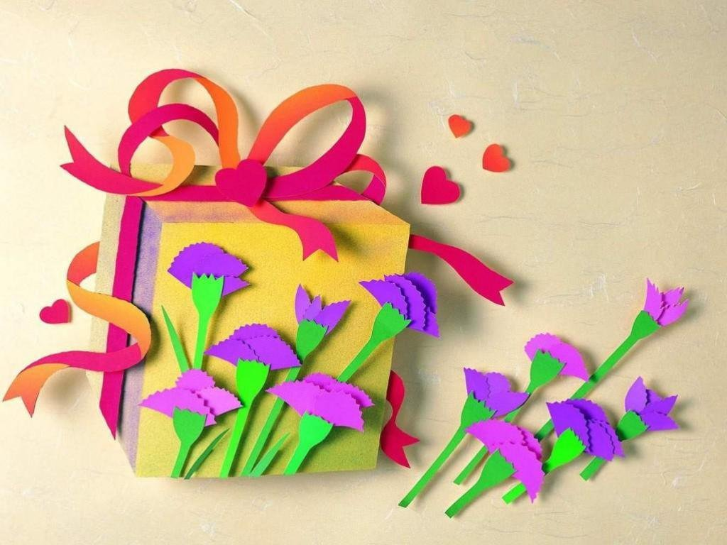
Открытки-аппликации

Slide 28
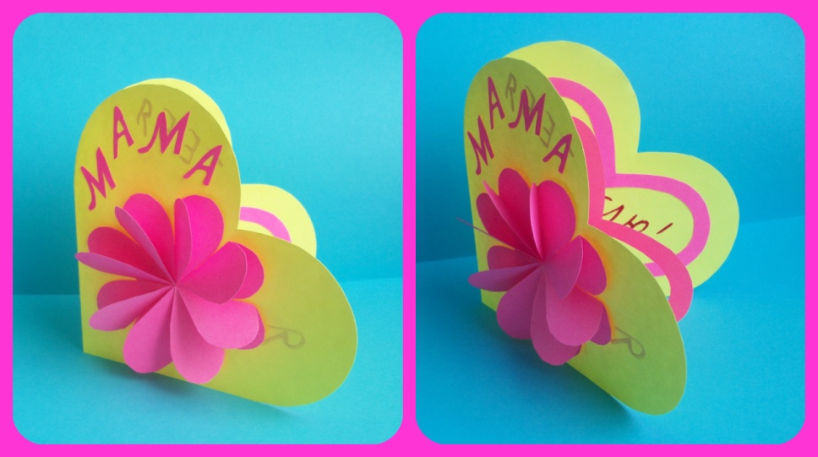
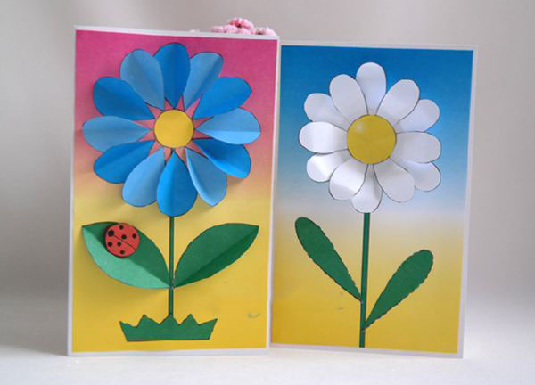
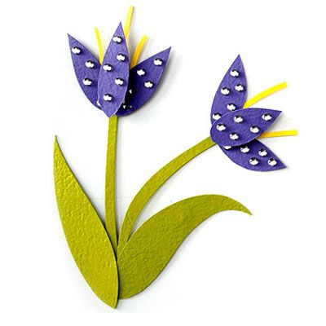
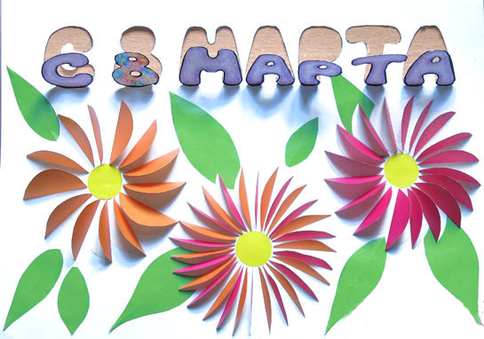

Slide 29
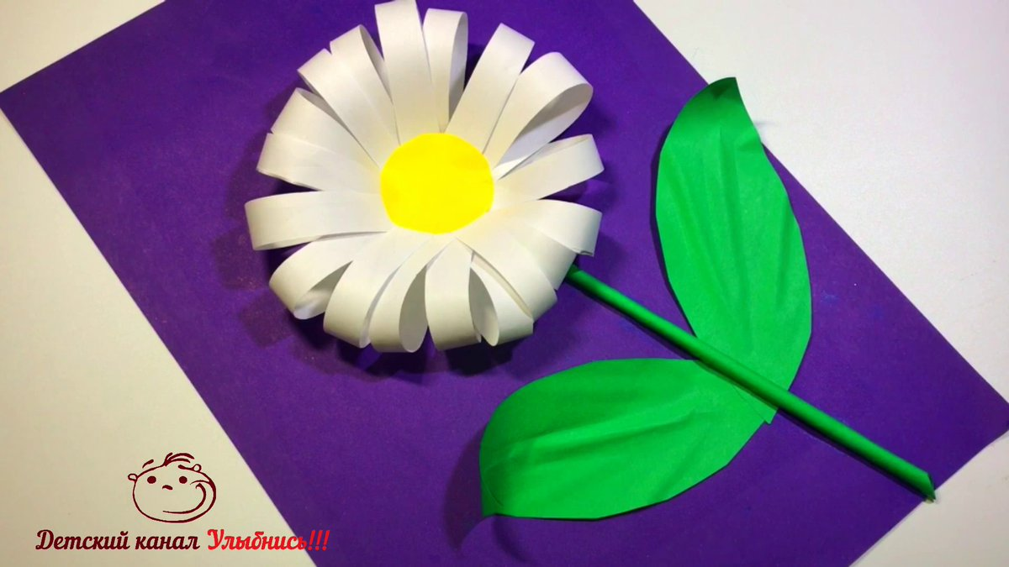
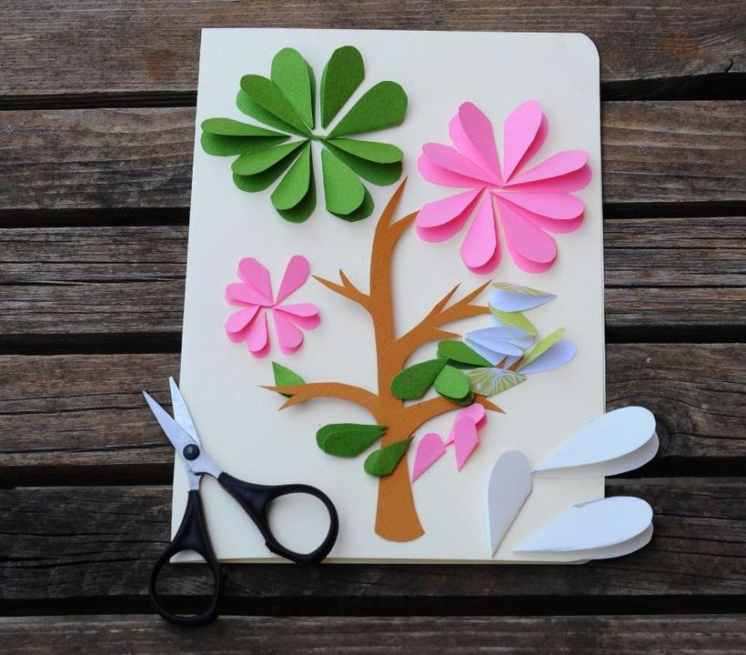


Slide 30


Slide 31



Открытки-вырезашки руками взрослых

Slide 32



Slide 33

Открытки-оригами

Slide 34





Slide 35




Slide 36


Slide 37






Спасибо за внимание

